Slide 1
שופטים
פרק ד'
דבורה הנביאה

Slide 2
פסוקים 1-9
אהוד מת, ובני ישראל חוזרים לסורם וחוטאים לה'. אלוהים מעניש את בני ישראל בעזרת אויב חיצוני- יכין מלך כנען וסיסרא שר צבאו, אשר לוחצים את בני ישראל 20 שנה ובני ישראל זועקים לה' שיושיע אותם. אלוהים בוחר את ברק בן אבינועם בתור שופט, ובעזרת דבורה הנביאה מודיע לו על תפקידו, אך ברק חושש ודורש מדבורה שתצטרף אליו. דבורה מסכימה אך מודיעה לו שאישה תזכה בתפארת המלחמה, ולא ברק.

Slide 3
בני ישראל, ובראשם ברק ודבורה
יוצאים ל...

Slide 4
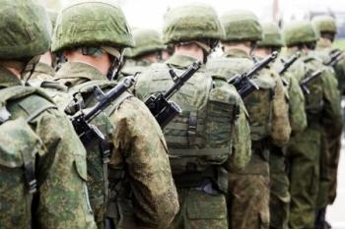
מלחמה

Slide 5
פסוקים 10-11
הכנות ברק למלחמה
י וַיַּזְעֵק בָּרָק אֶת-זְבוּלֻן וְאֶת-נַפְתָּלִי, קֶדְשָׁה, וַיַּעַל בְּרַגְלָיו, עֲשֶׂרֶת אַלְפֵי אִישׁ; וַתַּעַל עִמּוֹ, דְּבוֹרָה. יא וְחֶבֶר הַקֵּינִי נִפְרָד מִקַּיִן, מִבְּנֵי חֹבָב חֹתֵן מֹשֶׁה (נפרד ממשפחתו); וַיֵּט אָהֳלוֹ (קבע את מקום מושבו), עַד-אֵילוֹן בצענים (בְּצַעֲנַנִּים) אֲשֶׁר אֶת-קֶדֶשׁ.

Slide 6
הגיע שלב המלחמה, ובתוך כל האקשן מסופר לנו על בחור בשם חבר הקיני, שיצא מביתו והשאיר מאחור את משפחתו.
פסוק זה נראה לא קשור, ומפריע לרצף הסיפור. אך אנו יודעים שהסופר המקראי ממעיט בפרטים. לכן, ככל הנראה, פרט זה ישמש אותנו בהמשך הסיפור.

Slide 7

פסוקים 12-13
הכנות סיסרא למלחמה
יב וַיַּגִּדוּ, לְסִיסְרָא: כִּי עָלָה בָּרָק בֶּן-אֲבִינֹעַם, הַר-תָּבוֹר. יג וַיַּזְעֵק סִיסְרָא אֶת-כָּל-רִכְבּוֹ, תְּשַׁע מֵאוֹת רֶכֶב בַּרְזֶל, וְאֶת-כָּל-הָעָם, אֲשֶׁר אִתּוֹ-מֵחֲרֹשֶׁת הַגּוֹיִם, אֶל-נַחַל קִישׁוֹן.
שימו לב
לסיסרא יש רכב ברזל ולברק אין!

Slide 8
פסוק 14
יד וַתֹּאמֶר דְּבֹרָה אֶל-בָּרָק קוּם, כִּי זֶה הַיּוֹם אֲשֶׁר נָתַן יְהוָה אֶת-סִיסְרָא בְּיָדֶךָ-הֲלֹא יְהוָה, יָצָא לְפָנֶיךָ; וַיֵּרֶד בָּרָק מֵהַר תָּבוֹר, וַעֲשֶׂרֶת אֲלָפִים אִישׁ אַחֲרָיו.

Slide 9
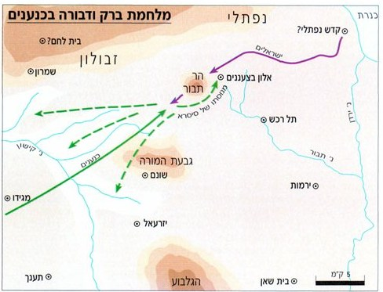
ברק זבולון ונפתלי
מקום מושבו של חבר הקיני
סיסרא וצבאו

Slide 10
פסוקים 15-16
טו וַיָּהָם (גרם להלם, למהומה) יְהוָה אֶת-סִיסְרָא וְאֶת-כָּל-הָרֶכֶב וְאֶת-כָּל-הַמַּחֲנֶה, לְפִי-חֶרֶב-לִפְנֵי בָרָק; וַיֵּרֶד סִיסְרָא מֵעַל הַמֶּרְכָּבָה, וַיָּנָס בְּרַגְלָיו. טז וּבָרָק, רָדַף אַחֲרֵי הָרֶכֶב וְאַחֲרֵי הַמַּחֲנֶה, עַד, חֲרֹשֶׁת הַגּוֹיִם; וַיִּפֹּל כָּל-מַחֲנֵה סִיסְרָא, לְפִי-חֶרֶב-לֹא נִשְׁאַר, עַד-אֶחָד.

Slide 11
איפה התרחשה המלחמה?
איזה נשק חשוב היה לכנענים
ולא היה לבני ישראל?
בזכות מי ניצח ברק
את המלחמה?

Slide 12
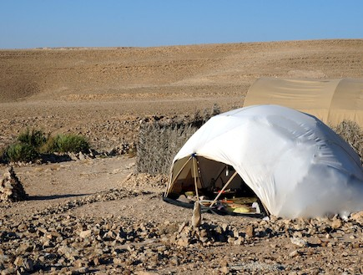
יז וְסִיסְרָא, נָס בְּרַגְלָיו, אֶל-אֹהֶל יָעֵל, אֵשֶׁת חֶבֶר הַקֵּינִי: כִּי שָׁלוֹם, בֵּין יָבִין מֶלֶךְ-חָצוֹר, וּבֵין, בֵּית חֶבֶר הַקֵּינִי.

Slide 13

יח וַתֵּצֵא יָעֵל, לִקְרַאת סִיסְרָא, וַתֹּאמֶר אֵלָיו סוּרָה אֲדֹנִי סוּרָה אֵלַי, אַל-תִּירָא; וַיָּסַר אֵלֶיהָ הָאֹהֱלָה, וַתְּכַסֵּהוּ בַּשְּׂמִיכָה.

Slide 14
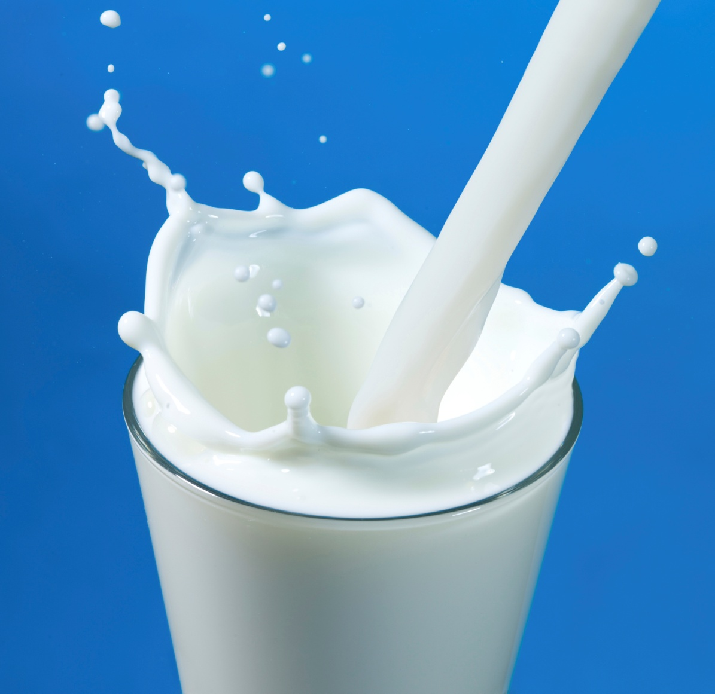
יט וַיֹּאמֶר אֵלֶיהָ הַשְׁקִינִי-נָא מְעַט-מַיִם, כִּי צָמֵאתִי; וַתִּפְתַּח אֶת-נֹאוד הֶחָלָב, וַתַּשְׁקֵהוּ-וַתְּכַסֵּהוּ.

Slide 15
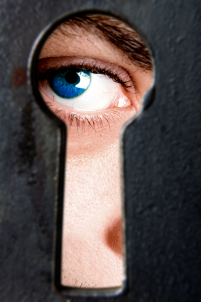
כ וַיֹּאמֶר אֵלֶיהָ, עֲמֹד פֶּתַח הָאֹהֶל; וְהָיָה אִם-אִישׁ יָבֹא וּשְׁאֵלֵךְ, וְאָמַר הֲיֵשׁ-פֹּה אִישׁ-וְאָמַרְתְּ אָיִן.

Slide 16
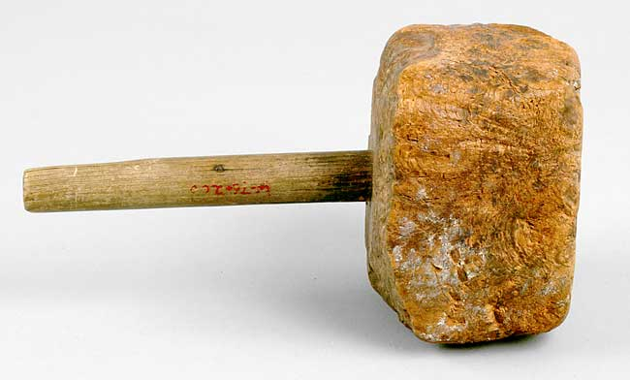
כא וַתִּקַּח יָעֵל אֵשֶׁת-חֶבֶר אֶת-יְתַד הָאֹהֶל וַתָּשֶׂם אֶת-הַמַּקֶּבֶת בְּיָדָהּ, וַתָּבוֹא אֵלָיו בַּלָּאט

Slide 17
וַתִּתְקַע אֶת-הַיָּתֵד בְּרַקָּתוֹ, וַתִּצְנַח בָּאָרֶץ; וְהוּא-נִרְדָּם וַיָּעַף, וַיָּמֹת.

Slide 18
סיכום
פסוקים 10- 21 עוסקים במלחמת בני ישראל ובראשם ברק ודבורה, בעם הכנעני אשר בראשם עומדים יכין וסיסרא.
למרות יתרון הכנענים בנשקם הרב, מנצחים בני ישראל בזכות עזרתו של אלוהים.
סיסרא בורח לאחר המלחמה לאוהלו של חבר הקיני, ושם פוגש את גורלו המר- מוות בידי אישה.

Slide 19
פתחו ספר שופטים, פרק ד' פסוקים 17- 21 וכתבו:
מדוע חשב סיסרא שהוא מוגן באוהל יעל?
מדוע לדעתכם יעל השקתה את סיסרא חלב וכיסתה אותו אם לבסוף הרגה אותו?
מה דעתכם על יעל?
האם נבואתה של דבורה לברק התממשה? (ניתן להיעזר בפרק ד' פסוק 9).

